Slide 1
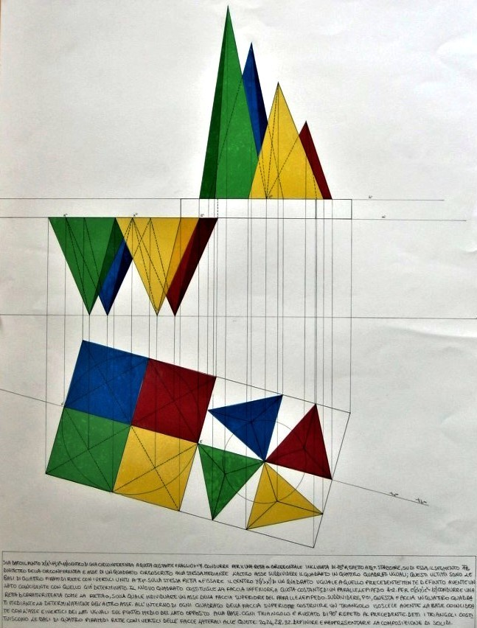
Geometria descrittiva dinamica
Indagine insiemistica sulla doppia proiezione ortogonale di Monge
PIANO PER DUE RETTE INCIDENTI
Esercizio 1 – Piano per due rette generiche incidenti nel primo diedro
Indice
Il disegno di copertina
è stato eseguito
nell’a. s. 2004/05
da
Marzoli Giulia
della classe 1A
del Liceo Artistico Statale
«G. Misticoni» di Pescara
per la materia
Discipline geometriche
del corso sperimentale
«Progetto Leonardo»
Insegnante:
prof. Elio Fragassi
1
Dati geometrici del problema
2
Primo passo
3
Secondo passo
4
Terzo passo
5
Verifica e risultato
Per accedere alle pagine selezionare il numero
Testo dell’esercizio dato in forma scritta da restituire in forma grafica
Il materiale può essere riprodotto citando la fonte
Autore Prof. Arch. Elio Fragassi

Slide 2
Torna a Indice
PIANO PER DUE RETTE GENERICHE INCIDENTI NEL PRIMO DIEDRO
Dati del problema
Esemplificazione grafica della ricerca e definizione di un piano passante per due rette generiche incidenti collocate nel primo diedro
Siano assegnate le proiezioni delle rette generiche r(r’; r") ed s(s’;s") incidenti in X(X'= 1; X"=10)
Siano assegnate le sole proiezioni di due rette generiche r(r’; r”) ed
s(s’; s”) collocate nello spazio del primo diedro ed incidenti nel punto X(X’; X”) con i seguenti valori di aggetto e quota:
X"
S"
r"
X’ = 1 ; X’’ = 10
lt
S'
X'
r'

Slide 3
Torna a Indice
PIANO PER DUE RETTE GENERICHE INCIDENTI NEL PRIMO DIEDRO
Passaggio 1
Esemplificazione grafica della ricerca e definizione di un piano passante per due rette generiche incidenti collocate nel primo diedro
Siano assegnate le proiezioni delle rette generiche r(r’; r") ed s(s',s") incidenti in X(X'=1; X"=10)
Individuati i piedi delle tracce (intersezioni delle proiezioni con la lt) si determinano le tracce delle rette come punti reali uniti ai piani di proiezione e appartenenti alle rispettive proiezioni:
Passo 1: completare la rappresentazione delle rette ricercandone le rispettive tracce
(T₁r,T₂r); (T₁s,T₂s)
T
T
2s
2r
X"
S"
r"
(T₁r∈r’); (T₂r∈r”)
lt
(T₁s∈s’); (T₂s∈s”)
S'
X'
T
r'
1s
T
1r

Slide 4
Torna a Indice
PIANO PER DUE RETTE GENERICHE INCIDENTI NEL PRIMO DIEDRO
Passaggio 2
Esemplificazione grafica della ricerca e definizione di un piano passante per due rette generiche incidenti collocate nel primo diedro
Siano assegnate le proiezioni delle rette generiche r(r',r") ed s(s',s") incidenti in X(X'=1; X"=10)
Passo 1:completare la rappresentazione delle rette ricercandone le rispettive tracce (T₁r,T₂r),(T₁s,T₂s)
Definite le tracce delle due rette r ed s
Passo 2: Poiché le tracce del piano sono rette reali si collegano le due prime tracce e le due seconde tracce come punti reali per definire le direzioni di t₁α e t₂α del piano cercato
collegando
(T₂r + T₂s)
si ottiene il segmento di retta relativo alla traccia del piano α su π₂
T
T
2s
2r
X"
collegando
(T₁r + T₁s)
si ottiene il segmento di retta relativo alla traccia del piano α su π₁.
S"
r"
lt
In questo modo si fissano le direzioni delle due tracce del piano che per essere tali devono intersecare la lt nel medesimo punto.
S'
X'
r'
T
1s
T
1r

Slide 5
del piano cercato.
Torna a Indice
PIANO PER DUE RETTE GENERICHE INCIDENTI NEL PRIMO DIEDRO
Passaggio 3
Esemplificazione grafica della ricerca e definizione di un piano passante per due rette generiche incidenti collocate nel primo diedro
Siano assegnate le proiezioni delle rette generiche r(r', r") ed s(s',s") incidenti in X(X'=1; X"=10)
Passo 1:completare la rappresentazione delle rette ricercandone le rispettive tracce (T₁r,T₂r),(T₁s,T₂s)
Estendendo i due segmenti di retta di cui al passaggio 2, si determinano le rette
Passo 2: poiché le tracce del piano sono rette reali si collegano le due prime tracce e le due seconde tracce come punti reali per definire le direzioni di t₁α e t₂α del piano cercato
Passo 3: estendendo i segmenti definiti al passo 2 si ottengono le tracce t₁α e t₂α del piano cercato
(t₁α) ; (t₂α)
T
2s
T
2r
come tracce del piano α assegnato mediante due rette incidenti (r ∩ s)
X"
t
₂
α
S"
r"
Che le due rette sono tracce del piano è confermato dalla intersezione di queste con la lt nel medesimo punto detto punto unito alla linea di terra.
lt
S'
X'
t
₁
α
r'
T
1s
T
1r
Punto unito

Slide 6
del piano cercato.
Torna a Indice
PIANO PER DUE RETTE GENERICHE INCIDENTI NEL PRIMO DIEDRO
Esemplificazione grafica della ricerca e definizione di un piano passante per due rette generiche incidenti collocate nel primo diedro
La verifica grafica, eseguita mediante le condizioni di appartenenza, risulta essere congruente sia con il problema geometrico (piano per due rette incidenti), sia con l’aspetto descrittivo (ricerca della tipologia del piano), sia con l’aspetto rappresentativo (determinazione delle tracce del piano)
Le due rette assegnate r ed s, infatti, appartengono al piano perché le rispettive tracce (due tracce prime e due tracce seconde) appartengono alle omonime tracce del piano (traccia prima di α e traccia seconda di α)
Verifica
Inoltre le due rette (r ; s) sono incidenti perché le proiezioni del punto d’intersezione X (X’; X”) stanno nel medesimo luogo sulle proiezioni delle due rette r ed s perché il punto appartiene, contemporaneamente, ad entrambe le rette
Quindi resta completamente verificata la condizione
α ⊂ [X=(r ∩ s)]
α ⊂ (r ∩ s)
Dallo studio delle tracce del piano possiamo risalire, poi, alla tipologia descrittiva del piano che si caratterizza come “piano generico nel primo diedro” avente le seguenti caratteristiche geometrico-descrittive
Risultato
α ⊂ (r ∩ s) = α (∠ π₁⁺∠π₂⁺)

Slide 7
Per maggiore completezza ed approfondimento degli argomenti si può consultare il seguente sito
https://www.eliofragassi.it/
Torna a Indice

